Slide 1



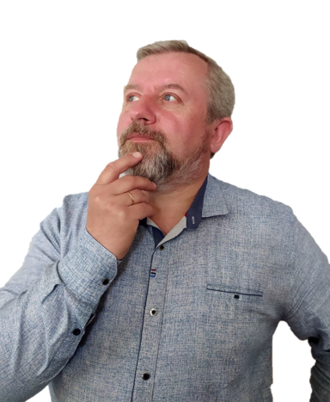


Учітесь, читайте,
І чужому научайтесь,
Й свого не цурайтесь. ( Т. Г. Шевченко)
ПІДПИСУЄМОСЬ НА КАНАЛ

Slide 2

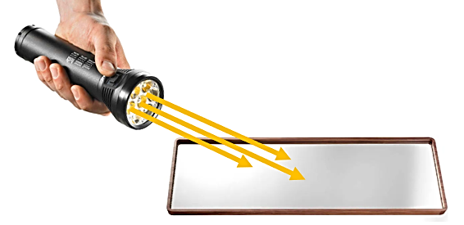
Задача 1.
Чому дорівнює кут відбивання променів від плоского дзеркала, якщо кут між променем, що падає, і відбитим 100°?

Slide 3
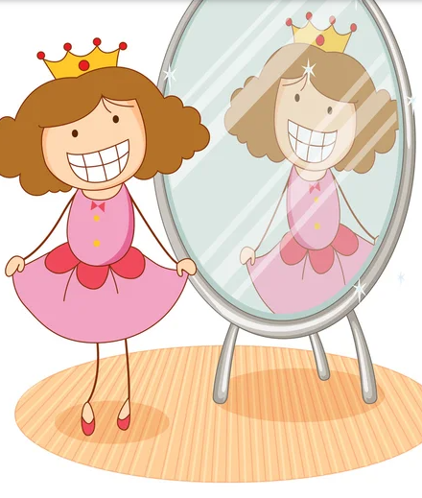
Задача 2.
Дівчинка стоїть перед плоским дзеркалом. Як зміниться відстань між дівчинкою та її зображенням в дзеркалі, якщо вона відійде від дзеркала на 1 м?

Slide 4
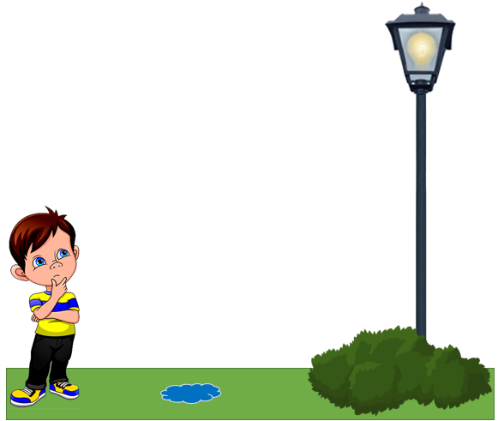
Задача 3.
Сашко бачить у невеликій калюжі зображен-ня ліхтаря. Де саме розташована ця калюжа? Накресліть хід променів, які після відбивання потрапляють в очі хлопчику.

Slide 5
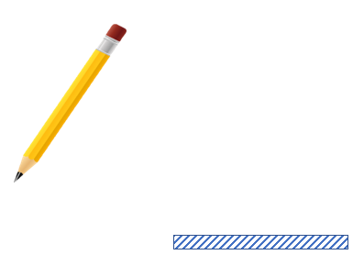
Задача 4.
З яких точок простору олівець можна буде бачити в плоскому дзеркалі повністю?
?

Slide 6
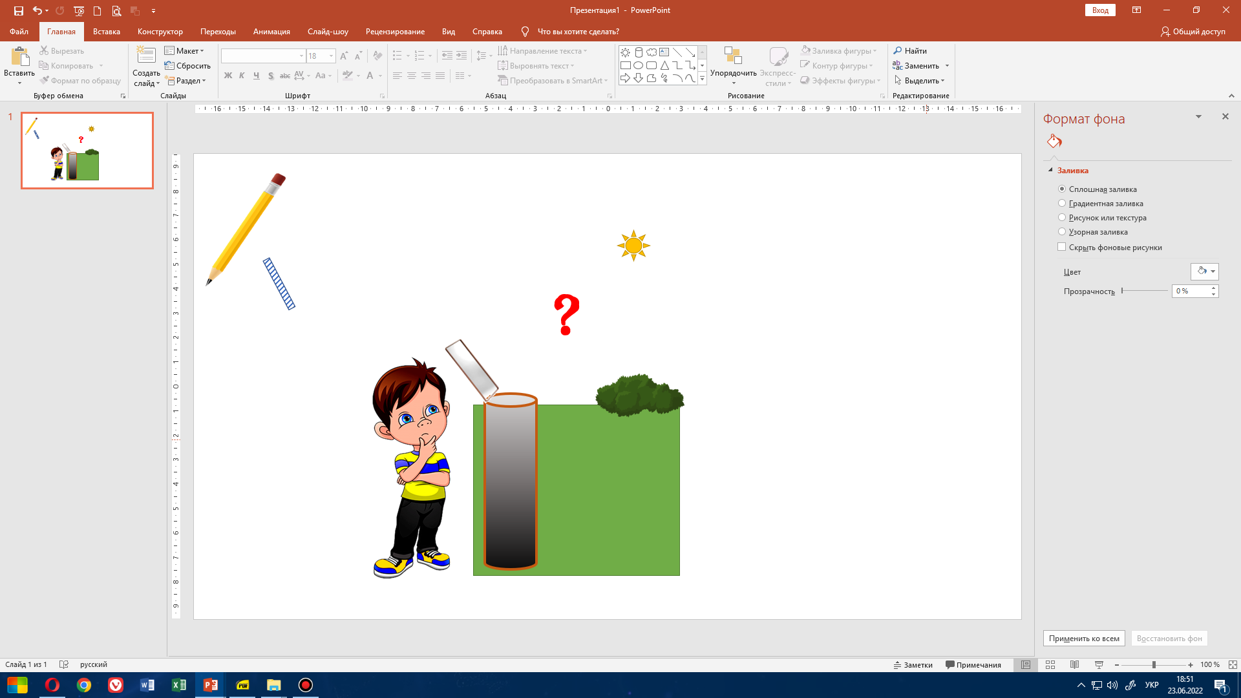
Задача 5.
Кут між сонячним променем і горизонтом
α = 58°. Під яким кутом до горизонту слід розташувати дзеркало, щоб освітити променем дно вертикальної криниці?

